Slide 1

Présentation du projet
Gestion de portefeuilles financiers

Slide 2

À propos de nous
Introduction
Cette présentation couvre la documentation technique de l'équipe DT pour le projet de gestion de portefeuille d'investissement. Nous aborderons la vision du produit, l'avancement des travaux, les coûts, les résultats et les points d'amélioration identifiés.

Slide 3

Problématique
Les utilisateurs
Les utilisateurs ont besoin d'une plateforme intuitive et performante pour suivre l'évolution de leurs investissements en temps réel et prendre des décisions informées.

Slide 4

Vision du produit spring 1
Offrir un outil performant permettant aux utilisateurs d'ajouter des actifs, de consulter leur valeur actuelle et d'intégrer des données financières externes de manière fluide et fiable.

Slide 5
Vision du produit spring 2
Offrir un outil performant permettant aux utilisateurs comprend: mise à jour automatique des données, calcul du rendement total, graphique de performance interactifs, comparaison avec indices de référence, Machine Learning pour prédictions et configuration des alertes.

Slide 6
Vision du produit spring 3
Offrir un outil performant permettant aux utilisateurs de effectuer des notifications en temps réel, inclusion des nouvelles du marché, overview de compagnie, récupération des données de marché et mise à jour des cours via API.

Slide 7
Répartition en sprint
Les Sprints ont été planifié en fonction de la vélocité optimiste et pessimiste pour assurer la livraison des fonctionnalités essentielles.

Slide 8
Objectifs des itérations
Développer une plateforme connectée à la base de données et à l'API Alpha Vantage, permettant aux utilisateurs de consulter la valeur de leurs actifs et préparer l'ajout de nouveaux actifs. Surtout de voir les résultats des portefeuilles sous forme de tableaux et de graphiques. Utiliser aussi intelligence artificielle pour des prédictions.

Slide 9
Étendue et limites
Inclus dans les itérations :
Ajouter des actifs
Consulter leur valeur actuelle
Intégrer des données financières externes
Mise à jour automatique des données
Calcul du rendement total
Graphiques de performance interactifs
Comparaison avec indices de référence
Machine Learning pour prédictions
Configuration des alertes
Effectuer des notifications en temps réel
Inclusion des nouvelles du marché,
Overview de compagnie

Slide 10
Résumé des fonctionnalités
Tableau
Catégorie | Quantité | Use points
Essentiel | 6 | 67
Important | 4 | 155
Souhaitable | 2 | 205
Total | 12 | 205

Slide 11
Coût du projet Sprint 1
Tableau
Activité | Coût prévu ($) | Coût réel ($)
Environnement | 320 | 320
Projet initial | 480 | 480
SQLite et BD | 400 | 400
API Alpha Vantage | 500 | 600
Ajout d’actifs | 480 | 480
Affichage valeur | 400 | 400
Total | 2580 | 2680

Slide 12
Coût du projet Sprint 2
Tableau
Activité | Coût prévu ($) | Coût réel ($)
Mise à jour automatique des données | 560 | 560
Calcul du rendement total | 400 | 400
Graphiques de performance interactifs | 640 | 640
Comparaison avec indices de référence | 480 | 480
Machine Learning pour prédictions | 800 | 800
Configuration des alertes | 480 | 480
Total | 3360 | 3360

Slide 13
Coût du projet Sprint 3
Tableau
Activité | Coût prévu ($) | Coût réel ($)
Effectuer des notifications en temps réel | 560 | 560
Inclusion des nouvelles du marché | 400 | 400
Overview de compagnie | 640 | 640
Récupération des données de marché | 480 | 480
Mise à jour des cours via API | 800 | 800
Total | 2880 | 2880

Slide 14

État d'avancement (Sunset Graph)
Voici le graphique

Slide 15
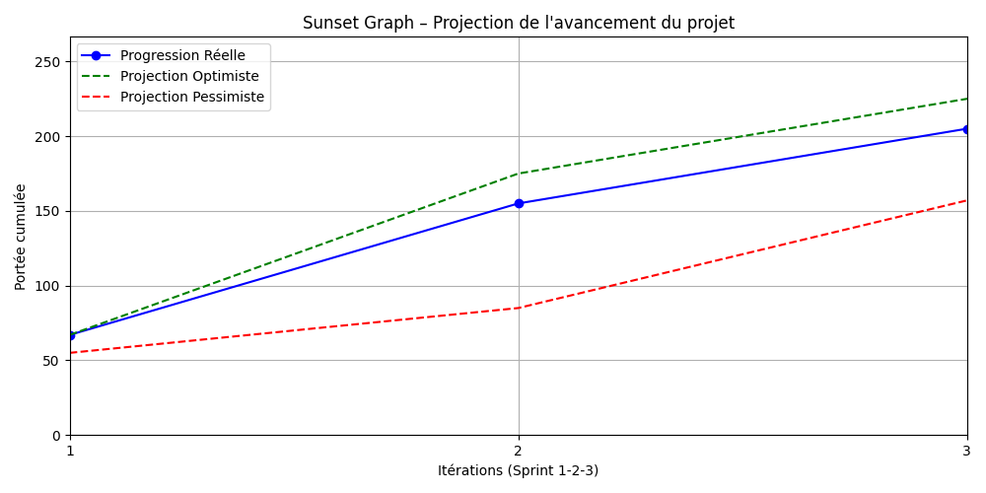
État d'avancement (Sunset Graph)
Graphique illustrant les itérations terminées et en cours, montrant les User Points complétés et restants selon les scénarios optimiste et pessimiste.

Slide 16
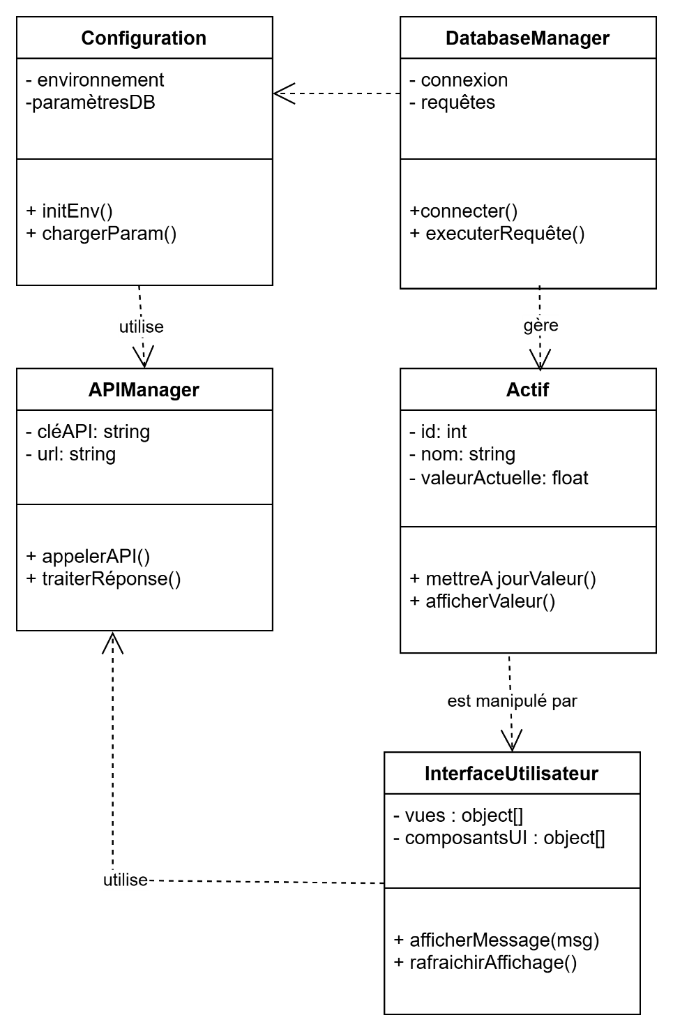
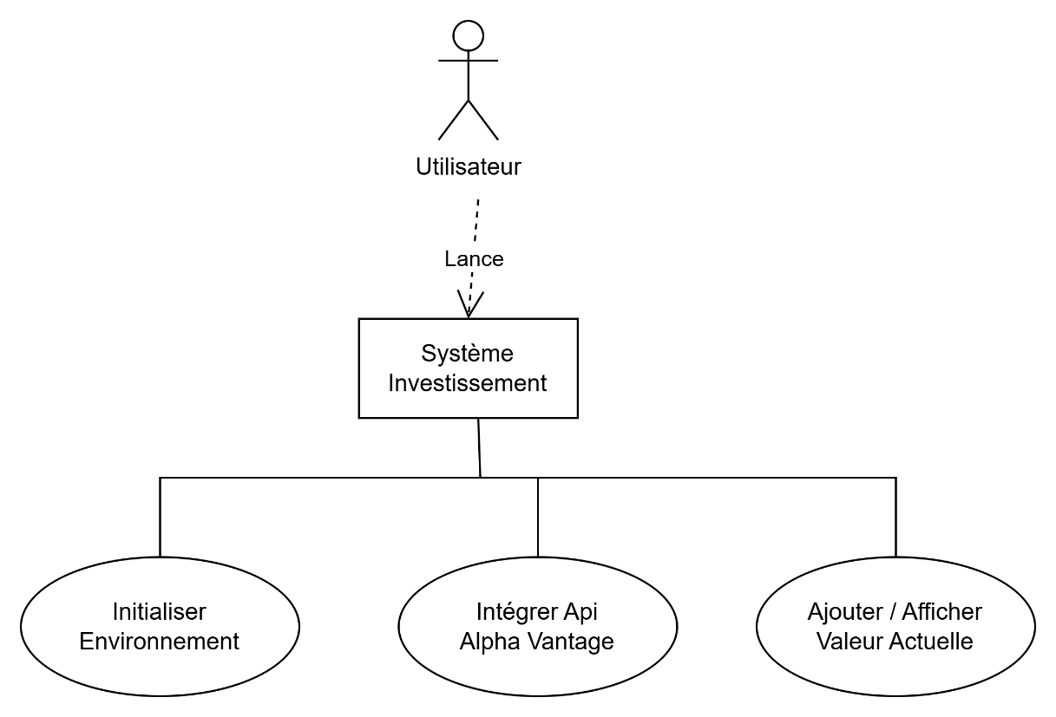
Vue fonctionnelle et statique
Diagramme de cas d’utilisation
Diagramme de classes

Slide 17
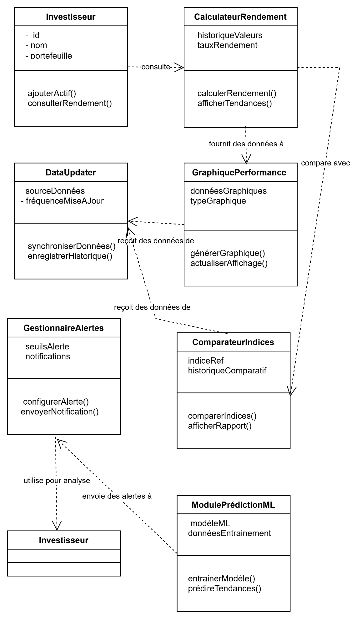
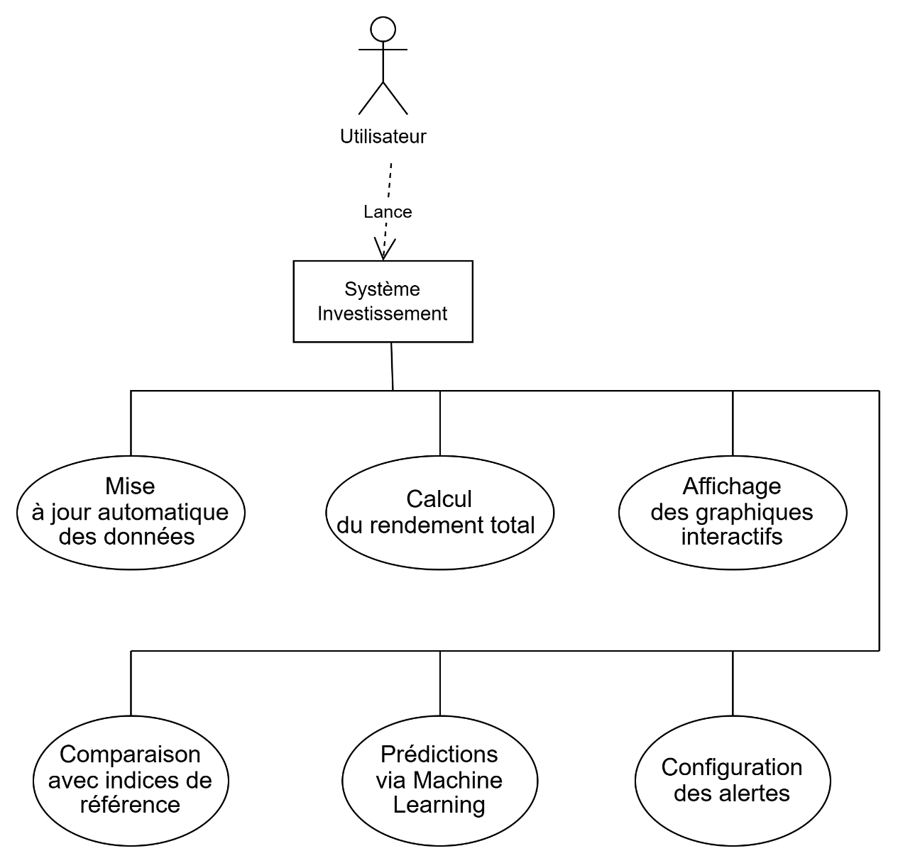
Vue fonctionnelle et statique
Diagramme de classes
Diagramme de cas d’utilisation

Slide 18
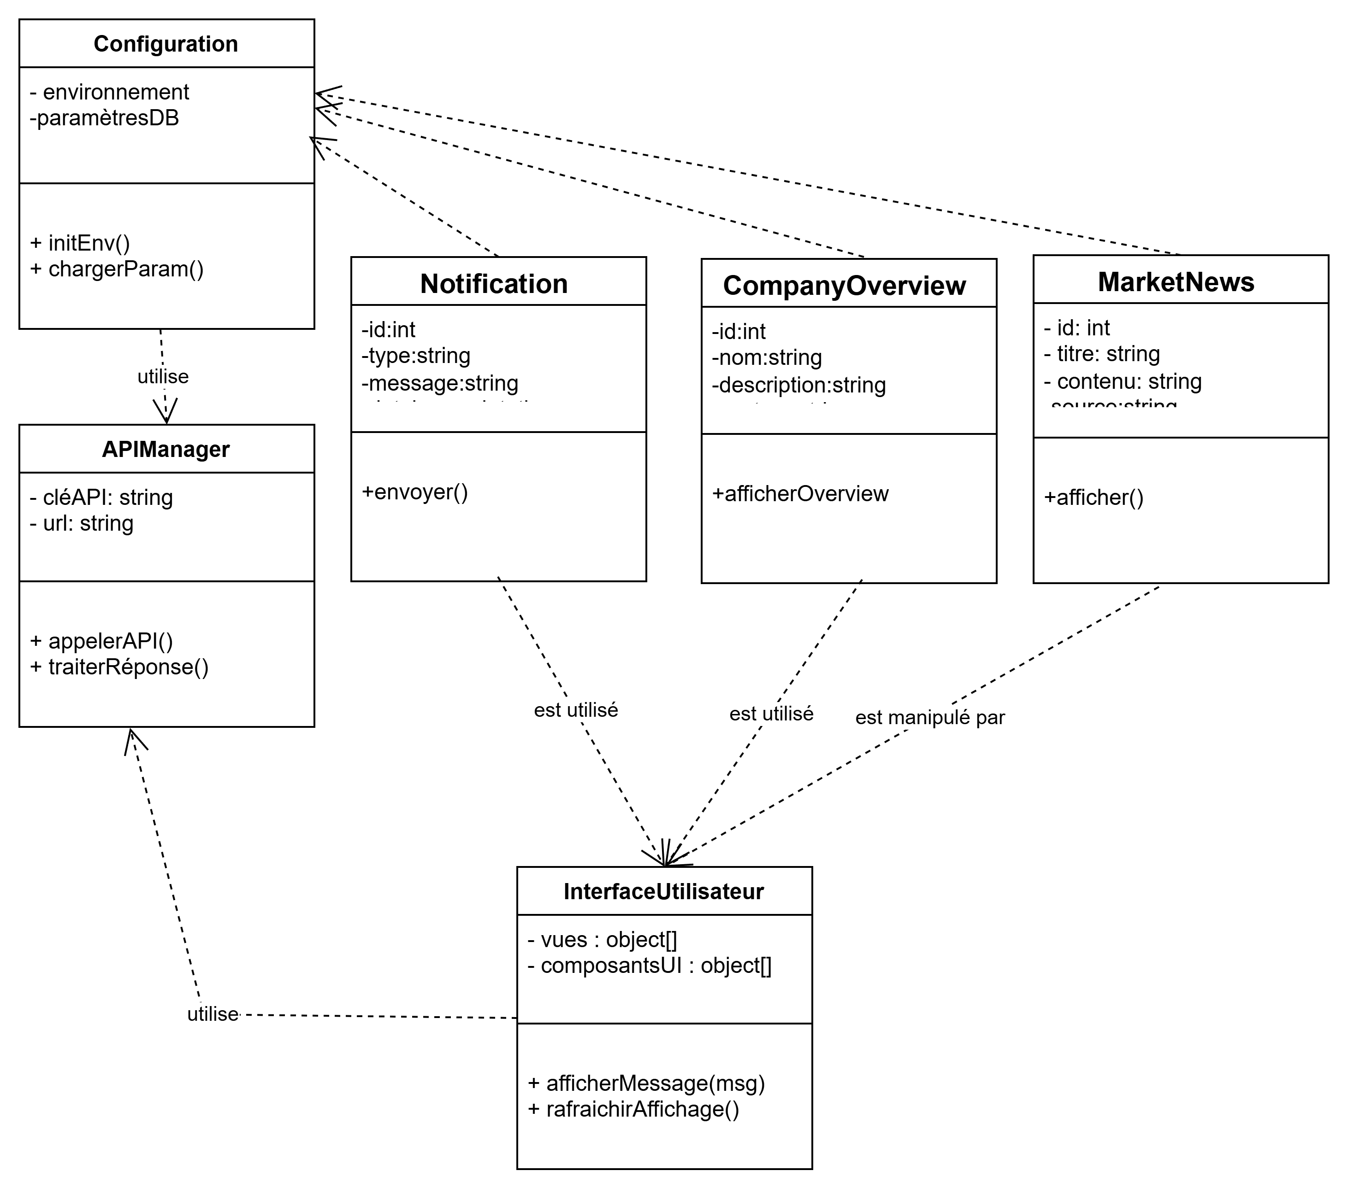
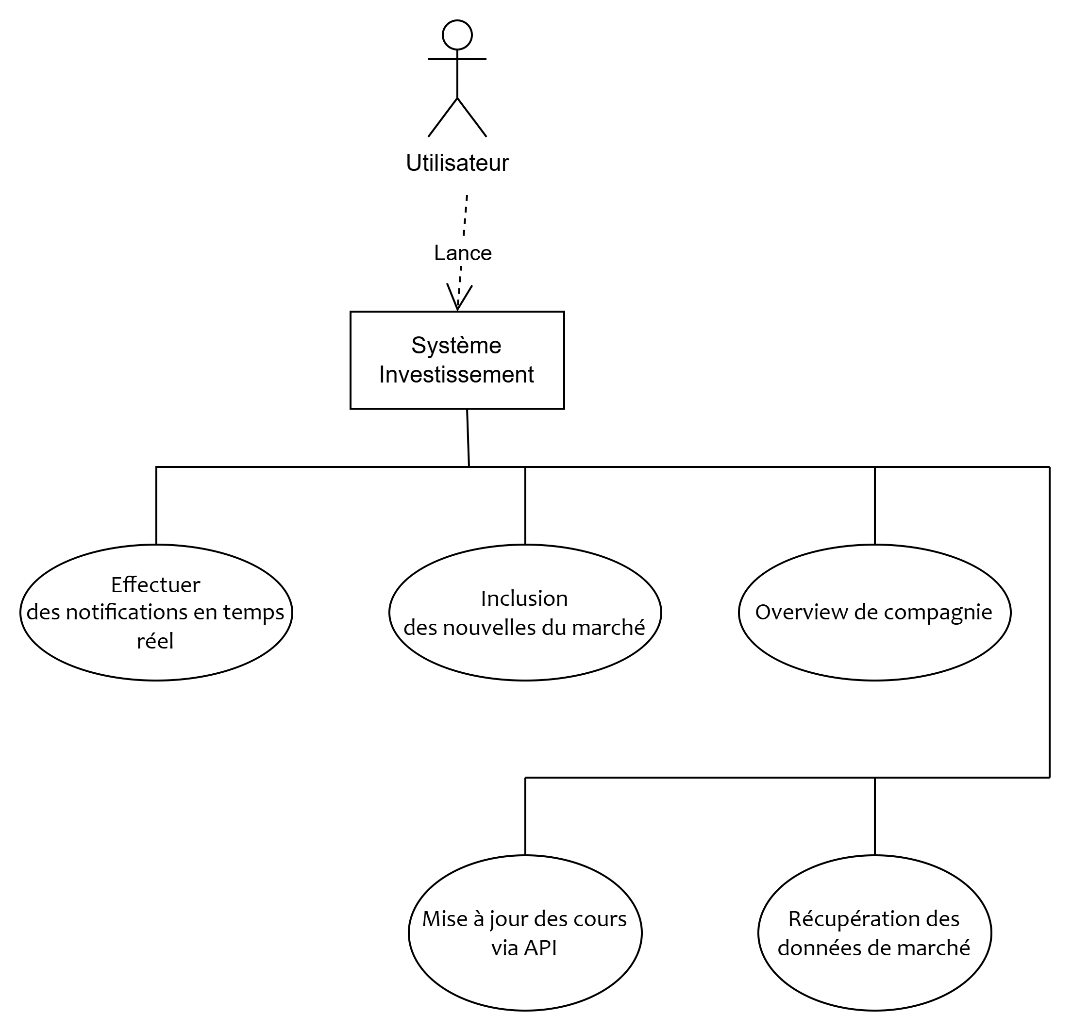
Vue fonctionnelle et statique
Diagramme de classes
Diagramme de cas d’utilisation

Slide 19
Rapport de rétrospective
Présentation de l'application
Bons coups :
Environnement et intégration API réussis
Respect des délais
Point d’amélioration :
Documentation technique plus détaillée
Inclus dans les itérations :
Ajouter des actifs
Consulter leur valeur actuelle
Intégrer des données financières externes
Mise à jour automatique des données
Calcul du rendement total
Graphiques de performance interactifs
Comparaison avec indices de référence
Machine Learning pour prédictions
Configuration des alertes
Effectuer des notifications en temps réel
Inclusion des nouvelles du marché,
Overview de compagnie

Slide 20





Merci de votre attention
Dany Tremblay
tremblaydany81@gmail.com

